Slide 1


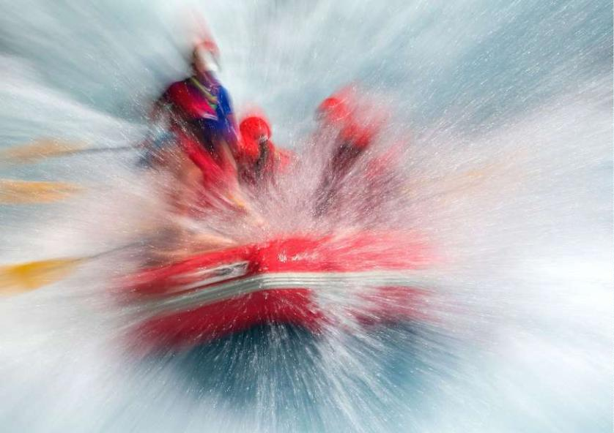
Zolang de triggers bij PTSS en Trauma niet
opgelost zijn, zorgt Adrenaline voor 'drama'
en een voortdurende strijd in je lichaam
Heb jij je weleens afgevraagd waarom je altijd lijkt ‘aan’ te
staan, waarom je zo onrustig en gehaast bent en waarom je
zonder lichamelijke inspanning toch zo moe kunt zijn aan
het eind van de dag - misschien vraag je je weleens af waar
je (onverklaarbare) lichamelijke klachten door veroorzaakt
worden?
-
Heb jij ook een of meerdere van deze vragen,
lees dan vooral verder.
INTRODUCTIE
Veel mensen met Posttraumatische Stress klachten die ik spreek in de praktijk,
zijn nadat zij het gehele gefractioneerde medische systeem hebben
PTSS Voorbij - ©2021
Alle rechten voorbehouden
Praagsingel 5
3404 CM IJsselstein
Utrecht
Tel. 030-200 6761
www.ptssvoorbij.nl Kamer van Koophandel
contact@ptssvoorbij.nl Amsterdam 65457641
IBAN NL32 INGB 0007 2147 89
BTW NL001478909B38

Slide 2


Zolang de triggers bij PTSS en Trauma niet opgelost zijn, zorgt
Adrenaline voor 'drama' en een voortdurende strijd in je lichaam
doorgelopen ‘op straat gezet’ met de opmerking dat hun problematiek ‘tussen
de oren zit’. Nou ja, niet op deze manier, maar men zegt eigenlijk dat de
klachten niet ‘echt’ medisch zijn en daarom geeft men uiteindelijk het
'label/etiket' Somatisch Onvoldoende verklaarbare Lichamelijke Klachten
(#SOLK). Want, het is dus niet of op zijn minst onvoldoende lichamelijk
verklaarbaar en hier eindigt het dus niet - hier begint een heel pijnlijk en vaak
langdurig proces. Zoeken, zoeken en nog eens zoeken - maar waarnaar?
Het is pijnlijk dat tot deze groep van mensen helaas dus velen met
Posttraumatische Stress en Trauma verschijnselen behoren. Ik heb eerder een
Podcast gepubliceerd met als titel: “PTSS zit niet tussen de oren”
https://www.ptssvoorbij.nl/podcast/ptss-zit-niet-tussen-de-oren en een
podcast samen met Rachel Noah van Be In Harmony getiteld: "PTSS moet je
daarmee leren leven?" https://www.ptssvoorbij.nl/podcast/ptss-moet-je-
daarmee-leren-leven.
PTSS Voorbij - ©2021
Pagina 2 van 13
Alle rechten voorbehouden

Slide 3
Zolang de triggers bij PTSS en Trauma niet opgelost zijn, zorgt
Adrenaline voor 'drama' en een voortdurende strijd in je lichaam
INTELLIGENTE DRIE-EENHEID
Dat het benaderen van afzonderlijke onderdelen van mensen onvoldoende
effectief is, mag wel blijken uit de huidige gezondheidsdata – ongeveer tien
miljoen mensen in Nederland heeft een of andere vorm van een chronische
ziekte (bron: RIVM - Volksgezondheid en Zorg).
Ik zie dagelijks in de praktijk de gevolgen van misdiagnoses, diagnoses die wel
of niet later 'herroepen' worden, waaronder bij mensen met PTSS en Trauma
de vaak voorkomende misvatting dat men een burn-out, of zelfs een herhaalde
burn-out heeft.
Ik heb dit eerder in een ander artikel beschreven als het “nieuwe PTSS Paard
van Troje” https://www.ptssvoorbij.nl/burn-out-het-nieuwe-ptss-paard-van-
troje.
Het is wel zeker zo dat mensen met PTSS en Trauma dagelijks belast zijn met
op burn-out lijkende verschijnselen, maar dit is iets heel anders dan dat de
'oplossing' zou zijn om ervan uit te gaan dat hun klachten door burn-out zijn
ontstaan. Zoals je in het artikel verder hierover kunt lezen, ontbreekt het
helaas bij velen die met mensen die lijden aan PTSS en Trauma klachten in
aanraking komen, de benodigde specialistische kennis om een juist en tijdig
onderscheid te maken tussen PTSS en burn-out.
Het lichaam is een intelligente, holistische drie-eenheid (lichaam-ziel-geest) en
tegelijk ook een informatienetwerk. Het geeft door middel van signalen die
geregistreerd worden in onze hersenen door dat er iets is wat onze aandacht
vraagt.
Wij zijn als organisme namelijk altijd op zoek naar een staat
van optimaal functioneren binnen bepaalde vooraf
ingestelde grenzen (een staat van “homeostase”).
Vanuit een holistisch perspectief weten we verder dat er
altijd eerst mentale activiteit is, voordat er uiteindelijk
lichamelijke reacties ontstaan – nooit andersom!
PTSS Voorbij - ©2021
Pagina 3 van 13
Alle rechten voorbehouden

Slide 4
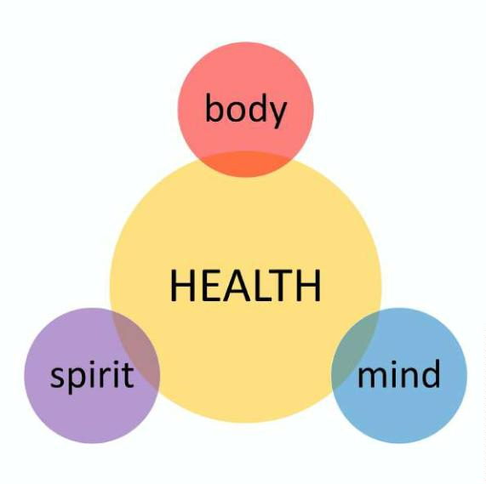
Zolang de triggers bij PTSS en Trauma niet opgelost zijn, zorgt
Adrenaline voor 'drama' en een voortdurende strijd in je lichaam
We kunnen eigenlijk in het algemeen stellen dat we een 'haat-liefde'
verhouding met ons lichaam hebben - gaat het goed met ons, prima. Werkt
een bepaald ‘deel’ van ons lichaam niet meer naar behoren en geeft dit ons
klachten, dan belanden de meesten van ons via de huisarts uiteindelijk bij de
‘specialistische zorg’ - met het verzoek om het probleem zo spoedig als
mogelijk voor ons op te lossen.
Dat het huidige 'medische systeem' en specifiek in de context van hen met
Posttraumatische Stress en Trauma verschijnselen op zijn minst urgente
aandacht behoeft blijkt wel uit de grote hoeveelheid mensen die door
chronische ziekte dagelijks geconfronteerd worden met een niet goed
functionerend lichaam, waarvan velen arbeidsongeschikt zijn geworden.
Bloedtesten, scans en andere onderzoeken heeft bij hen uiteindelijk niets
diagnostisch en dus medisch opgeleverd. Dit is niet alleen moeilijk te
accepteren voor hen die zelf lijden aan de klachten, maar ook zeer zwaar en
belastend voor hun omgeving. Het duurt niet alleen veel te lang voordat men
al dit 'onderzoek' achter de rug heeft waardoor kostbare hersteltijd verloren
gaat, maar de situatie begint echt hopeloos te lijken.
PTSS Voorbij - ©2021
Pagina 4 van 13
Alle rechten voorbehouden

Slide 5
Zolang de triggers bij PTSS en Trauma niet opgelost zijn, zorgt
Adrenaline voor 'drama' en een voortdurende strijd in je lichaam
Velen krijgen uiteindelijk de voor hen zo tegenstrijdige SOLK-diagnose – een
'diagnose' die aan een kant ‘bevrijdend’ klinkt, maar aan de andere kant erg
onbevredigend en gevreesd is, omdat er anders dan het benaderen van de
verschijnselen niets aan de 'bron' van de verschijnselen te doen lijkt. Dit heet
vanuit deze invalshoek dan vanzelfsprekend ook chronisch of met een ander
woord permanent.
TOXISCHE STRESS EN ADRENALINE
Onopgeloste triggers van PTSS en Trauma veroorzaken een
voortdurende strijd in het lichaam door Adrenaline en
regelrecht drama in het leven van degene met PTSS en
Trauma.
-
Het is niet meer wat je zelf wilt of bedenkt, maar wat je
ongevraagd, automatisch en oncontroleerbaar overkomt en
pas weer voelt - nadat het weer is ontstaan.
De voortdurende stress die ontstaat leidt tot een vastzittend energiepatroon
en een steeds vaker en uiteindelijk haast voortdurende productie van
Adrenaline. Uiteindelijk heeft dit giftige (toxische) afbraak effecten op het
lichaam. Men leidt hierdoor dan ook vaak aan allerlei lichamelijke klachten.
Klachten die ontstaan door de natuurlijke reacties op steeds maar
voortdurende stress.
PTSS Voorbij - ©2021
Pagina 5 van 13
Alle rechten voorbehouden

Slide 6
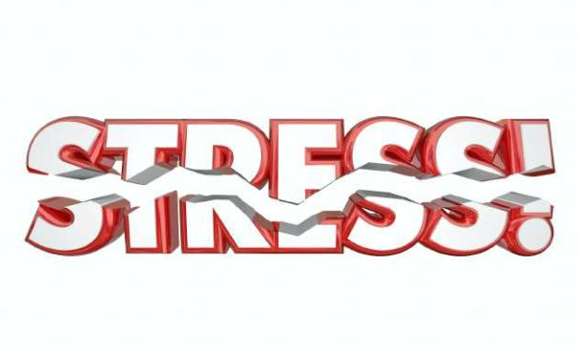
Zolang de triggers bij PTSS en Trauma niet opgelost zijn, zorgt
Adrenaline voor 'drama' en een voortdurende strijd in je lichaam
Ik zie vaak in de praktijk dat men in eerdere benaderingen
heeft gezien dat er een gerichtheid was op het oplossen van
deze klachten – waardoor men dus dagelijks belast wordt.
Echter, de klachten zijn een reactie en een reactie laat zich
niet oplossen op het niveau waar deze zich als belastende
klacht presenteert.
-
Een reactie is precies dat – een reactie ontstaan naar
aanleiding van een eerdere situatie die begon met een
zintuiglijke waarneming (ruiken, voelen, zien, horen
proeven). In de context van PTSS en Trauma wordt een
aanleiding een “trigger” genoemd.
Een trigger is een vastzittend patroon van energie wat steeds op eenzelfde
manier een stressreactie in het lichaam veroorzaakt. Continue doorlopende
trauma’s bestaan niet, ook niet wanneer je een Posttraumatische Stress
Stoornis (PTSS) hebt. Het klinkt ongeloofwaardig, omdat er wel prikkels zijn
(triggers) die voortdurende stressreacties veroorzaken – waardoor het lijkt
alsof de trauma’s zelf voortduren. Je kunt hier meer lezen over de oorzaak
hiervan https://www.ptssvoorbij.nl/de-ptss-flashback-infographic.
PTSS Voorbij - ©2021
Pagina 6 van 13
Alle rechten voorbehouden

Slide 7

Zolang de triggers bij PTSS en Trauma niet opgelost zijn, zorgt
Adrenaline voor 'drama' en een voortdurende strijd in je lichaam
In het lichaam ontstaat er voor mensen met PTSS en Trauma een haast
voortdurende staat van stress met alle gevolgen van dien. Er wordt gereageerd
op continue waargenomen bedreigingen vanuit de omgeving en er wordt om
hierop te reageren in het lichaam steeds opnieuw Adrenaline aangemaakt.
Adrenaline (ook wel Epinefrine genoemd) is een hormoon en een
overdrachtsstof. Het wordt ook wel een neurotransmitter genoemd (*). Het is
een stof die als reactie op zintuiglijke waarnemingen (gezicht, gehoor, reuk,
smaak, gevoel) wordt geproduceerd in het bijniermerg en in sommige
zenuwcellen.
(*) Een neurotransmitter of overdrachtsstof is een signaalstof die op de contactplaats
tussen twee zenuwcellen (“synaps”) in het zenuwstelsel, zenuwimpulsen overdraagt of die
impulsen overdraagt van motorische zenuwcellen op spiercellen – of van zenuwreceptoren
overdraagt op zintuiglijke zenuwcellen.
Bij een waargenomen overlevingsbedreiging (waar of ingebeeld) komt er in
grote hoeveelheden Adrenaline in het lichaam vrij – er ontstaat voor mensen
die Posttraumatische Stress ervaren een zeer herkenbare situatie.
PTSS Voorbij - ©2021
Pagina 7 van 13
Alle rechten voorbehouden

Slide 8

Zolang de triggers bij PTSS en Trauma niet opgelost zijn, zorgt
Adrenaline voor 'drama' en een voortdurende strijd in je lichaam
KLACHTEN BIJ EEN TEVEEL AAN ADRENALINE
Wanneer we continue bedreigd worden, hierdoor continue alert zijn voor
gevaar en daardoor voortdurend op de vlucht willen slaan, ontstaat er een
karakteristieke situatie van een teveel aan Adrenaline – een giftige (toxische)
en uiteindelijk ziekmakende staat voor ons lichaam.
Door dit teveel aan Adrenaline gebeuren er allerlei 'vreemde' dingen in het
lichaam – het lichaam maakt bijvoorbeeld een selectie van wat er op dat
moment het allerbelangrijkste is om te (blijven) gebruiken om te kunnen
‘overleven’ – de rest wordt tijdelijk even ‘gepauzeerd’.
Eten is in zo’n situatie van ondergeschikt belang en dus minder belangrijk -
eten verteren ook – alles is gericht op het afweren van de bedreiging en om zo
goed als mogelijk te kunnen overleven!
Je wordt je van deze 'Adrenaline-situatie' op allerlei manieren pijnlijk
lichamelijk gewaar - bijvoorbeeld doordat je;
•
Bang en daardoor misselijk wordt.
PTSS Voorbij - ©2021
Pagina 8 van 13
Alle rechten voorbehouden

Slide 9
Zolang de triggers bij PTSS en Trauma niet opgelost zijn, zorgt
Adrenaline voor 'drama' en een voortdurende strijd in je lichaam
•
•
Hart te keer gaat en bonkt in je lijf.
Een ware paniekaanval krijgt;
Je wordt overmand door een stressreactie, je hart slaat op hol, je krijgt
een droge keel, zweethanden en je voelt je plots misselijk en licht in het
hoofd worden. Alles lijkt ineens heel onwerkelijk en je wordt letterlijk
doodsbang. Dit gebeurt ineens en je wordt ogenschijnlijk zonder speciale
oorzaak overvallen door een oncontroleerbare hevige angst. Je wordt
ontzettend bang dat je je controle over jezelf en de situatie verliest en
zelfs nog erger, je hebt angst om dood te gaan. Paniekaanvallen zijn zeer
intens en heel erg beangstigend. Wat er daarna gebeurt is zo nog
beangstigender – je wordt dan bang om later nog een keer een
dergelijke paniekaanval te krijgen. Dit veroorzaakt angst voor de angst.
Buikpijn en/of diarree krijgt.
•
•
Zeer onrustig slaapt en daarom niet uitgerust raakt – je hebt geen idee
waarom je regelmatig wakker schiet en je midden in de nacht plots
‘klaar wakker’ kunt zijn.
•
•
•
•
•
•
•
•
Neerslachtig raakt.
Op reuma lijkende gewrichtsontstekingen krijgt.
(Heel) vaak naar het toilet moet om te plassen.
Wazig ziet, maar tegelijkertijd bijzonder ‘waakzaam’ en ‘alert’ bent.
Spierkrampen krijgt – vaak in je (onder)benen.
Je bijzonder gejaagd voelt.
Zonder oorzaak, bijzonder onrustig bent.
Heel snel en ondiep/oppervlakkig ademhalen (soms zelfs gaat
hyperventileren).
•
•
Hoofdpijn of Migraine krijgt.
Oorsuizen krijgt - in allerlei mogelijke vormen; hoge tonen, lage tonen, af
en toe, continue, etc
•
•
•
•
Steeds duizelig wordt (dit kan zelfs in delen van het hoofd voorkomen.
Kramp in je benen krijgt.
Hoge bloeddrukverschijnselen krijgt.
Gewicht toeneemt doordat je na verloop van tijd je eten en drinken
minder goed verteerd en dit daardoor als vet wordt opgeslagen.
... & nog veel meer.
PTSS Voorbij - ©2021
Alle rechten voorbehouden
Pagina 9 van 13

Slide 10
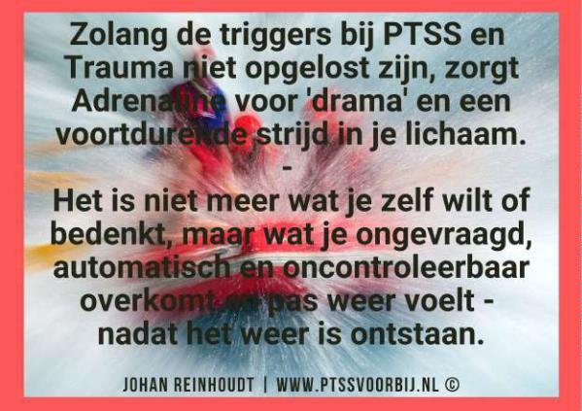
Zolang de triggers bij PTSS en Trauma niet opgelost zijn, zorgt
Adrenaline voor 'drama' en een voortdurende strijd in je lichaam
INTEGRAAL HERSTEL VAN PTSS EN TRAUMA
Voor degenen die mij en PTSS Voorbij al een tijdje volgen weten dat het bij het
oplossen van deze Adrenaline problematiek duidelijk niet gaat om de
stressreacties die hieruit ontstaan. Nee, je kunt nogmaals een reactie niet
oplossen op het niveau waar deze niet ontstaat - dus zonder dat je de trigger
(aanleiding/bron) die de reactie veroorzaakt, niet oplost.
Vandaar dat velen met PTSS zo’n gevoel hebben van
“vastzitten” in hun problematiek. Zij komen, ondanks
herhaalde pogingen niet verder en blijven
uiteindelijk hulpeloos, radeloos en wat
men noemt “uitbehandeld” achter.
Ze zijn gedoemd om te moeten overleven met de dagelijkse negatieve
belasting door PTSS en Trauma. Dit ‘falen’ ligt voor alle duidelijkheid zeker niet
aan de bereidwilligheid van de mensen zelf – zij hebben echt alles geprobeerd
en hebben meer dan hun beste wil getoond. Nee, dit heeft duidelijk te maken
met de benadering die tot dusver gekozen is om hun situatie bevredigend en
daarmee effectief op te lossen.
PTSS Voorbij - ©2021
Pagina 10 van 13
Alle rechten voorbehouden

Slide 11
Zolang de triggers bij PTSS en Trauma niet opgelost zijn, zorgt
Adrenaline voor 'drama' en een voortdurende strijd in je lichaam
Dit is de reden waarom er bij mensen met Posttraumatische
Stress Verschijnselen vaak onterecht jarenlang gezocht
wordt naar medische antwoorden voor de
stressverschijnselen.
-
Uiteindelijk wordt er bij gebrek aan duidelijkheid en het
niet kunnen plaatsen van de verschijnselen ‘opgegeven’ –
men krijgt weliswaar geen medische diagnose, maar men
wordt gelabeld met het eerdergenoemde “SOLK-etiket “.
Wat hierbij natuurlijk nog het allerergst en meest belangrijk is voor deze
mensen - dat men niet effectief geholpen wordt en men op geen enkele
manier verlichting van hun Posttraumatische Stress verschijnselen krijgt.
De continue stroom van Adrenaline die nog steeds voortraast in het lichaam,
wordt versterkend ziekmakend en veroorzaakt een ondraaglijk leiden zonder
enig zicht op effectief herstel.
Continue doorlopende trauma’s bestaan niet, ook niet na een abortus, zelfs
niet wanneer hierdoor een PTSS is ontstaan. Dit is bijna ongeloofwaardig
omdat er wel prikkels zijn (triggers) die voortdurende flashbacks en
stressreacties veroorzaken – waardoor het lijkt alsof het trauma van de
abortus voortduurt. Prikkels (triggers) en stressreacties kunnen wel degelijk
beide voortduren.
“Heling van trauma betekent niet dat een trauma nooit
heeft bestaan. Het betekent, dat in het hier-en-nu, het
trauma niet langer het leven beheerst, omdat door het
effectief oplossen van de triggers - de stressreacties niet
meer kunnen ontstaan.”
PTSS Voorbij - ©2021
Pagina 11 van 13
Alle rechten voorbehouden

Slide 12
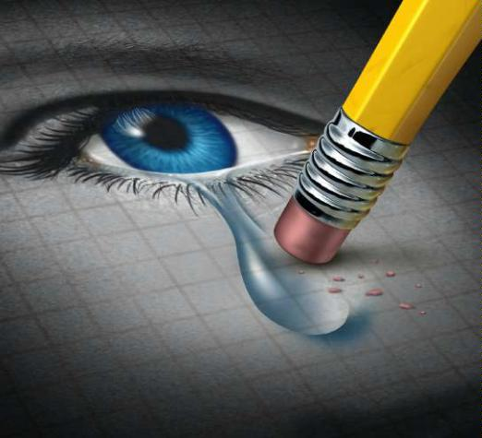
Zolang de triggers bij PTSS en Trauma niet opgelost zijn, zorgt
Adrenaline voor 'drama' en een voortdurende strijd in je lichaam
Gelukkig is het wel degelijk mogelijk om deze triggers op te lossen en daardoor
de continue waargenomen bedreigingen op te heffen en daarmee ook de
oncontroleerbare en oh zo belastende en ziekmakende Adrenaline productie.
In een effectief en integraal PTSS en Trauma-hersteltraject, waarbij
onderbouwde vooruitstrevende interventies gebruikt worden om de triggers
van stressreacties op te lossen - worden niet alleen de trauma's (en daarmee
PTSS) opgelost, maar verdwijnen ook de collaterale lichamelijke uitingen die
als onderdeel hierdoor zijn ontstaan. https://www.ptssvoorbij.nl/de-rol-van-
energie-bij-het-effectief-oplossen-van-ptss-en-trauma-infographic.
De belasting van de trauma’s en de later hierdoor ontstane PTSS is hiermee
opgelost doordat de stressreacties niet meer kunnen ontstaan. Hiermee is dus
ook de PTSS opgelost.
Leven met de belastende verschijnselen van PTSS en Trauma is niet leven,
maar overleven. Een integraal PTSS en Trauma hersteltraject is zo ontwikkeld
dat je effectief kunt herstellen en verder kunt leven met een goede kwaliteit
van leven!
PTSS Voorbij - ©2021
Pagina 12 van 13
Alle rechten voorbehouden

Slide 13
Zolang de triggers bij PTSS en Trauma niet opgelost zijn, zorgt
Adrenaline voor 'drama' en een voortdurende strijd in je lichaam
Herken jij jezelf of een dierbare in dit artikel? Neem dan vrijblijvend en
vertrouwelijk contact op voor een gratis kennismakingsgesprek.
Je kunt contact opnemen door het invullen van het contactformulier op de
PTSS Voorbij website www.ptssvoorbij.nl, of door te bellen naar
telefoonnummer: 030-2006761.
Neem de regie over je gezondheid en je leven terug of geef het als cadeau aan
een dierbare – en vergeet niet dat er voor iedereen een effectief en persoonlijk
(op maat) hersteltraject is!
PTSS Voorbij - ©2021
Pagina 13 van 13
Alle rechten voorbehouden

